Slide 1
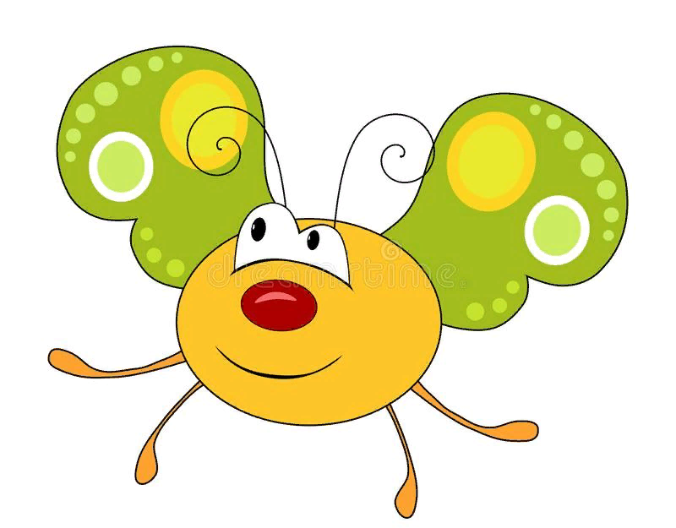

Интерактивные игры для дошкольников «Сделано с душой»
Интерактивная игра
«Установи последовательность»
Шкелтиньш О.Р.

Slide 2
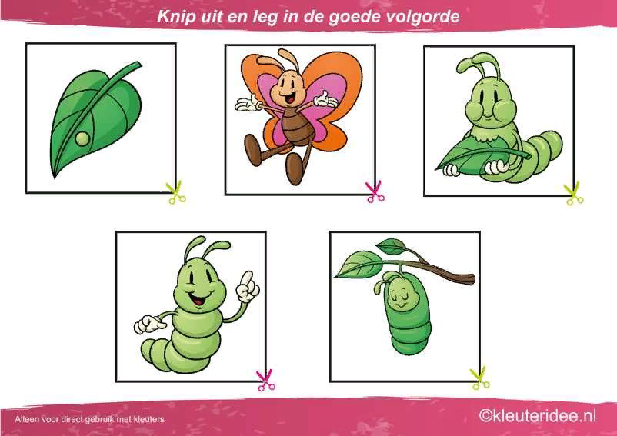
Привет, мой юный друг! Я веселая гусеница! Помоги мне превратиться в бабочку!

Slide 10
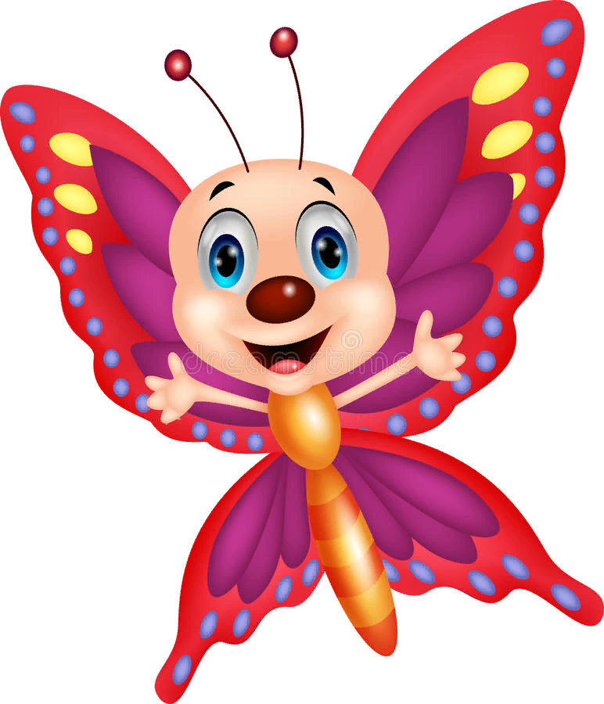
Спасибо!
Ты отлично справился!

